Slide 1
计算机体系结构
胡伟武、汪文祥

Slide 2
指令系统结构（ISA）
指令系统简介
指令系统的设计原则
指令系统的演变
指令系统组成
地址空间
操作数
指令操作和编码
RISC指令系统比较
龙芯自主指令系统：LoongArch

Slide 3
指令系统简介

Slide 4
什么是指令系统
指令系统是计算机功能的抽象模型
是软硬件的界面，所有软件最终都以指令的形式运行
体现了结构设计者对计算机系统及其应用的深刻理解
一个指令系统可以有多种实现（低功耗、高性能、软件模拟...）
指令系统结构不仅仅是关于指令功能的编码
运行环境：地址空间、异常和中断处理、存储管理、安全管理、Cache管理等
运行环境差异比功能差异大，如MIPS有5组寄存器，PPC有14组
上层软件
微信
微博
电商
...
基础软件
Android
iOS
Linux
指令系统
ARM AArch64
微结构
Qualcomm
Krait
ARM
A72/A53
Apple
Twister
电路器件
TSMC
SMIC
28nm/16nm …
FinFET/HKMG …
Notes:
Gr/fr/hilo/cp0/cp1

Slide 5
指令系统为什么重要
指令系统是信息产业的根技术，是产业生态标签
根技术：指令系统、IP核/EDA工具、生产工艺
指令系统是信息产业根技术的主根：CPU和操作系统的都依赖指令系统，换指令比换IP和工艺难很多
指令系统拥有者决定商业模式和产业结构（基于X86的Wintel体系、基于ARM的AA体系）
指令系统影响系统性能和实现复杂性等
如RISC/CISC，32位/64位，媒体指令，向量指令等
微结构对系统复杂性影响更大
应用（办公、电商、微信、游戏……）
整机（PC、服务器、打印机、网络设备、行业终端、工控设备……）
操作系统及其它基础软件
CPU及其它芯片
IP核（CPU核、GPU核、内存接口…）
指令系统（X86、ARM、LoongArch等）
生产工艺（及工艺材料和设备）

Slide 6
指令系统是不断发展的
作为计算机软硬件的界面，指令系统是不断发展的
X86位宽从8位、16位、32位、64位不断发展
功能从只支持定点、到浮点、到媒体指令、到向量指令
向量指令又经历了MMX、SSE、SSE2、SSE3、SSE4、AVX等
技术和应用发展对指令系统不断提出新要求
多核结构要求指令增加对多核同步、通信和数据一致性的支持
向量部件需要指令系统增加专门的向量指令
媒体类应用要求指令系统增加对媒体编解码的专门支持
云计算要求指令系统增加对虚拟机的支持；等等

Slide 7
国际主流指令系统分析
目前开源社区比较活跃的指令系统：X86、ARM、RISC-V、LoongArch
X86：垄断PC和服务器市场，虽受到ARM的一些威胁，但桌面的垄断地位难以动摇，并通过凌动阻止ARM向高端渗透
ARM：在手持终端市场处于垄断地位，成功侵蚀MIPS的数字电视、机顶盒等市场，试图在云服务器等领域与X86竞争
RISC-V：想成为CPU中的Linux，生态碎片化，指令槽不够，低端MCU + 垂直应用，中国/印度特点
LoongArch：龙芯指令系统，中国构建自主信息技术体系和软件生态所必需
以下指令系统已经不再活跃
PowerPC：在汽车电子、工控、服务器领域还有一线生机
MIPS：在传统工控市场如打印机、网络等仍有一定应用，dying
Alpha、PA-RISC、Sparc、IA64：基本上算死了
Notes:
Sparc刚死，购买了sun的Oracle放弃了硬件业务

Slide 8
指令系统的设计原则

Slide 9
指令系统的设计原则
兼容性：对软件的包容性，长时间保持不变，如X86
通用性：支持通用操作系统，编译器和程序员觉得好用
高效性：表达能力强，用最少的指令表达程序功能，便于CPU设计优化和不同性能的实现
安全性：对软硬件安全的支持，考虑不同的安全要求

Slide 10
影响指令系统设计的因素
工艺技术
早期的硬件昂贵，简化硬件是指令系统设计的主要因素
现在如何发挥存储层次的效率，如何利用芯片面积
系统结构
增加指令功能还是提高主频？
并行性： SIMD、向量、多发射（兼容性好）
操作系统
多进程支持、虚地址空间、安全等级、虚拟机等
编译技术与程序设计语言
指令的表达能力
应用程序
应用适应性、兼容性等

Slide 11
工艺技术对指令系统的影响
早期的指令系统设计主要考虑如何减少硬件
后来集成度的提高使得系统结构的优化成为可能
TLB、从32位到64位、SIMD媒体运算
由于CPU与存储器的速度差距，指令系统应能较好地利用存储层次，如通过并行或流水容忍延迟
Cache管理指令、预取指令
随着工艺的进一步发展，由于主频极限和功耗问题引起的多核结构需要特殊指令支持
多线程管理和同步

Slide 12
系统结构对指令系统的影响
指令系统本身是系统结构发展的结果
从16位、到32位、到64位
SIMD指令、从单核到多核等
指令系统的兼容性要求与系统结构发展的矛盾关系
尽量不改变指令系统的前提下提高性能，如流水、多发射等
尽量保持兼容，如Intel的做法
增加指令功能还是提高主频
RISC vs. CISC vs. VLIW
指令中如何体现并行性？
SIMD、多线程。。。

Slide 13
操作系统对指令系统的影响
操作系统专用的核心态指令和运行环境
多进程和虚空间
页表与TLB的关系
页保护：读写权限
系统安全等级
核心态和用户态管理
异常和中断的处理
异常处理入口、ERET指令等
访存和访问I/O的区别
虚拟机：支持多操作系统的快速切换

Slide 14
编译技术对指令系统的影响
指令是编译器的工作结果
早期的指令系统主要考虑如何便于编程
后期（如RISC）兼顾便于编程和实现效率
指令功能
只有简单指令，甚至乘法都由加法和移位来实现
具有复杂指令，如除法、开方
更复杂的函数由库函数实现（如C库）
寄存器和存储器分配
堆栈存放局部变量，全局数据区存放静态数据，堆存放动态数据
为有效使用图着色启发式算法，至少需要16个通用寄存器
简单规整，提高编译效率
正交性，如所有访存指令都可用所有寻址方式
简化编译器取舍，如允许编译时确定常量，只提供基本的通用操作等
Notes:
X86-64增加r8~r15 8个64位通用寄存器

Slide 15
应用对指令系统的影响
指令系统归根到底是为应用设计的
指令系统体系结构设计者对应用的精确理解
指令系统随着应用的发展而发展，科学和工程技术、事务处理、网络和媒体处理等应用在指令系统上都有相应的体现
应用要求指令系统保持兼容
更新计算机时，兼容老的应用

Slide 16
指令系统的演变

Slide 17
（一）指令内容的演变
依据指令长度的不同，指令系统分为
复杂指令系统（Complex Instruction Set Computer，简称CISC），其指令长度可变（x86: 1~15字节）
精简指令系统（Reduced Instruction Set Computer，简称RISC），其指令长度比较固定
超长指令字（Very Long Instruction Word，简称VLIW），本质上是多条同时执行的指令的组合，其“同时执行”的特征由编译器指定，无需硬件进行判断
总体上看
RISC技术有利于指令流水线的高效实现（X86处理器内部也把CISC翻译成简单操作来优化流水线），VLIW技术用于指令流水线优化不是很成功

Slide 18
RISC、CISC、VLIW

Slide 19
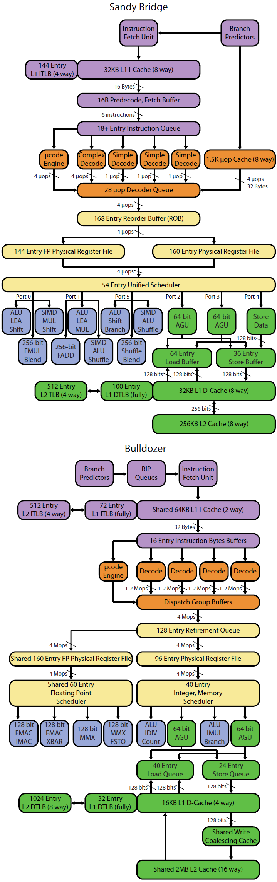
CISC
早期的CPU都采用CISC结构
IBM System360、Intel 8080/8086、Motorola 68000
一方面，昂贵的软硬件系统要求兼容性
另一方面，指令集的不完善要求新增指令
兼容性 vs. 历史包袱
X86的辉煌和包袱
指令集臃肿导致实现复杂，降低常用指令的运行效率
简单指令有利于高效实现
程序中80%的指令只占指令集的20%
X86指令通过内部译码后的微操作类似于RISC

Slide 20
VLIW
指令级并行（Instruction Level Parallelism，简称ILP）的极端
同一个指令字中的多条指令不存在相关
对编译器提出了更多的要求
TRACE、Itanium（IA-64）
Intel在IA64中上了HP的当
应用在早期的GPU中，GPGPU发展后遭弃用
AMD转向了SIMT的GCN架构

Slide 21
RISC
核心思路：简化
简化指令功能：执行时间短
简化指令编码：译码简单
简化访存类型：访存和运算分开
RISC的精髓：简化指令间关系，有利于指令流水线高效实现
例：R1=R2+R3、R4=R5+R6不相关，
(R1)=(R2)+(R3)、(R4)=(R5)+(R6)可能相关
Load/store结构：sin/cos这种复杂运算也是RISC
Power、MIPS、ARM、SPARC、Alpha……
X86处理器在译码后也采用类RISC内部操作有利于高效实现

Slide 22
RISC发展过程（1）
1964年CDC公司推出的CDC 6600是第一台超级计算机，具备了RISC的一些基本特征
CDC 6600的设计者认识到为了实现有效的流水技术，需要简化体系结构：Load-Store结构
记分板（Score-Boarding）动态流水线调度
乱序执行（Out-of-Order）技术
1976年的Cray-1向量机使用了与CDC 6600类似想法
Cray是CDC 6600的主要设计者之一
上述简化结构以高效实现的想法在60-70年代没有受到小型机和微处理器设计者的重视

Slide 23
RISC发展过程（2）
1968年John Cocke在IBM的San Jose研究中心开始ASC（Advanced Scientific Computer）项目的研究
基本思想是让编译器做更多的指令调度以减少硬件复杂度
还提出了每个周期发射多条指令的思想
ASC计划后来被取消，Cocke在1971年到Future System
1975年Cocke到IBM的Yorktown研究中心开始研制IBM 801，801是最早开始设计的RISC处理器
Cocke获得了Eckert-Mauchly和Turing奖
801是PowerPC的前身
比801稍晚开始的有Patterson在Berkeley的RISC-I及RISC-II与Hennessy在Standford的MIPS项目
这两个大学的研究生曾参与801项目的研究，后来返回大学
RISC-II是SPARC的前身，MIPS项目是MIPS处理器前身
Notes:
John Cocke – RISC之父

Slide 24
RISC发展过程（3）
801的项目经理Joel Birnbaum到HP创立了PA-RISC
DEC在推出Alpha之前曾经使用MIPS处理器三年
从上述发展过程不难解释刚开始时五个RISC处理器的相似性
后来每个RISC处理器有了不同的发展
如Alpha的指令简单，容易高主频实现，“a speed demon”
PowerPC指令功能强，灵活，架构上追求ILP ，“a brainiac ”
2010年代Berkeley推出的RISC-V
Berkeley在RISC-I/II演变成SPARC后又发展了SOAR、SPUR
RISC-V是Berkeley的第五代指令系统，V还代表Victory
2020年龙芯中科推出龙架构LoongArch
Notes:
“a brainiac “超天才，是指硬件很牛，ILP做到极致（频率不甚高）
Speed daemon

Slide 25
Alpha和PowerPC指令功能举例
源代码：for (k=0; k<512; k++) x[k] = r * x[k] + t * y[k];
PowerPC代码 | Alpha代码
r3+8指向x r4+8指向y fp1内容为t fp3内容为r CTR内容为512 LOOP: LFU fp0=y(r4=r4+8) //FP load with update FMUL fp0=fp0, fp1 //FP multiply LF fp2=x(r3,8) //FP load FMADD fp0=fp0,fp2,fp3 //FP multiply-add STFU x(r3=r3+8)=fp0 //FP load with update BC LOOP, CTR>0 //decrement CTR, branch if>0 | r1指向x r2指向y, r6指向y的末尾 fp2内容为t fp4内容为r LOOP: LDT fp3=y(r2,0) LDT fp1=x(r1,0) MULT fp3=fp3,fp2 // t*y ADDQ r2=r2,8 MULT fp1=fp1,fp4 // r*x SUBQ r4=r2,r6 ADDT fp1=fp3,fp1 //t*y+r*x STT x(r1,0)=fp1 ADDQ r1=r1,8 BNE r4, LOOP
PowrPC 指令数目少（6条 vs. 10条）；Alpha指令简单容易高效实现，主频高（Alpha21264 四发射600MHz/0.35um）

Slide 26
Alpha和PowerPC比较
从这个例子可以看出
PowerPC的load-with-update和store-with-update指令适合于数组运算，Alpha没有寄存器加寄存器的寻址方式，指向数组的指针每次分别递增
在Alpha中，循环次数由指针实现，在PowerPC中，有CTR专门用于保存循环次数
PowerPC只需两条浮点指令：乘及乘加
Alpha需要10条指令，比PowerPC多4条
Alpha指令简单容易高效实现，主频也高

Slide 27
RISC指令系统的早期发展
 | MIPS | ALPHA | PA-RISC | SPARC | PowerPC
1986 | MIPS I |  | PA-RISC 1.0 |  | RT/PC
1987 |  |  |  | SPARC v8
1988
1989 | MIPS II
1990 |  |  | PA-RISC 1.1 |  | Power 1
1991
1992 | MIPS III (64b) | Alpha (64b)
1993 |  |  |  |  | Power 2& Power PC
1994 | MIPS IV (64b) |  |  | SPARC v9 (64b)
1995 |  |  |  |  | Power PC (64b)
1996 |  |  | PA-RISC 2.0 (64b)

Slide 28
（二）存储管理的演变
连续实地址
各程序数据连续存放，显式保证不冲突
碎片多、管理难
段式
分为多个段，通过相对段的偏移来访问
Segment Fault
页式虚拟存储
将虚地址和实地址的对应关系组织为页表
通过TLB进行硬件支持
段页式：融合段式和页式

Slide 29
存储管理的演变 – 段式
段表包含长度检查，偏移超过长度产生段错误
地址结果通过加法得到

Slide 30
存储管理的演变 – 段页式
先分段，段内分页
图中0-15页为第一段，16-31页为第二段
根据段表得到本段的页表位置
Notes:
X86-64放弃了段页式，只在兼容模式下支持。分段主要是数据分类和共享的考虑。图示未给出段表、页表的存储

Slide 31
MIPS32存储空间分段/页情况（段页式）
地址范围 | 容量 | 映射方式 | Cached | 访问权限
0xe0000000-0xffffffff | 0.5GB | 查找TLB | Yes (TLB) | Kernel
0xc0000000-0xdfffffff | 0.5GB | 查找TLB | Yes (TLB) | Kernel, Supervisor
0xa0000000-0xbfffffff | 0.5GB | 地址-0xa0000000 | No | Kernel
0x80000000-0x9fffffff | 0.5GB | 地址-0x80000000 | Yes (Config) | Kernel
0x00000000-0x7fffffff | 2GB | 查找TLB | Yes (TLB) | Kernel, Supervisor, User

Slide 32
存储管理的演变 – 页式
页表中包含有效、可写等标志信息
地址结果通过页地址和页内地址组合得到

Slide 33
LoongArch的虚拟地址空间（页式）
两种虚实地址翻译模式：直接地址翻译模式和映射地址翻译模式
直接地址翻译模式：物理地址默认直接等于虚拟地址（高位不足补0、超出截断）
映射地址翻译模式：分为直接映射地址翻译模式（简称“直接映射模式”，通过直接映射配置窗口机制完成虚实地址翻译）和页表映射地址翻译模式（简称“页表映射模式”，通过TLB完成虚实地址翻译）两种。

Slide 34
（三）运行级别的演变
唯一实模式：无管理
早期的X86处理器
保护模式：权限管理
核心态：掌握全部资源
用户态：只能访问受限的内存，不能访问I/O
调试模式：调试支持
ARM JTAG、MIPS EJTAG、LoongArch JTAG
客户模式：虚拟机支持
Intel非根模式、LoongArch客户模式

Slide 35
MIPS的运行级别
Root CP0 |  |  |  |  | Guest CP0 |  |  | 模式
Debug. DM | Status. ERL | Status. EXL | GuestCtl0. GM | Status. KSU | Status. ERL | Status. EXL | Status. KSU
1 | Don’t care |  |  |  |  |  |  | 调试模式
0 | 1 | Don’t care |  |  |  |  |  | 根-核心模式
 | 0 | 1 | Don’t care
 |  | 0 | 0 | 00 | Don’t care
 |  |  |  | 01 | Don’t care |  |  | 根-监管模式
 |  |  |  | 10 | Don’t care |  |  | 根-用户模式
 |  |  | 1 | Don’t care | 1 | Don’t care |  | 客户-核心模式
 |  |  |  |  | 0 | 1 | Don’t care
 |  |  |  |  |  | 0 | 00
 |  |  |  |  |  |  | 01 | 客户-监管模式
 |  |  |  |  |  |  | 10 | 客户-用户模式

Slide 36
LoongArch的运行级别
调试模式（Debug Mode）
主机模式（Host Mode）
Host-PLV0级
Host-PLV1级
Host-PLV2级
Host-PLV3级
客户机模式（Guest Mode）
Guest-PLV0级
Guest-PLV1级
Guest-PLV2级
Guest-PLV3级

Slide 37
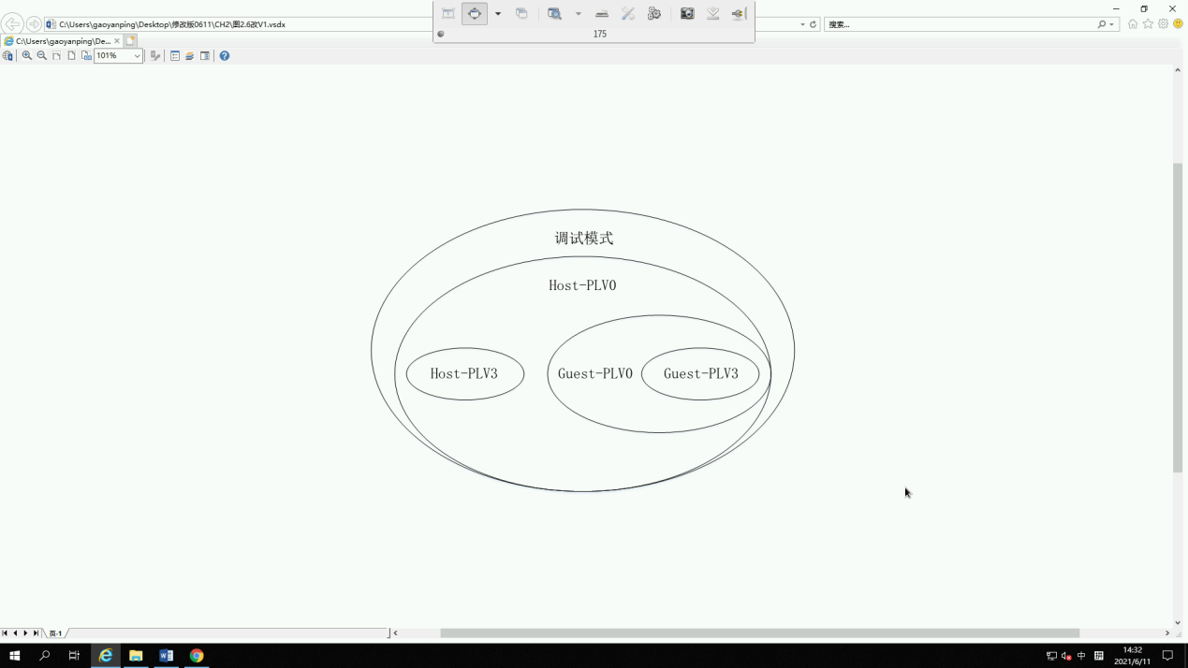
LoongArch的虚拟机层次
多个层次的隔离与控制
应用程序：独立虚地址空间、寄存器
Guest操作系统：独立客户物理地址空间、控制状态寄存器，可管理应用程序的地址映射，转换到客户物理地址
Host操作系统：可管理客户系统的物理地址映射，转换到最终的根物理地址
各个模式可访问/控制的资源呈包含关系
主机模式和客户机模式下各有一组控制状态寄存器用于操作系统上下文的快速切换

Slide 38
核心态的“特权”
有些地方只有核心态能访问
控制寄存器、TLB、Cache、IO空间、特定地址空间
访问上述空间的指令在用户态运行时硬件发异常
核心态和用户态的转换
用户态下执行系统调用或发生异常时进入核心态
ERTN从核心态回到用户态
例如：翻一页PPT过程中
硬件响应中断从用户态到核心态，操作系统调用PPT后回到用户态
PPT要调用通过系统调用多次进出核心态以通过IO操作完成翻页（读硬盘、显示等）

Slide 39
指令系统组成

Slide 40
指令系统的组成
指令的主、谓、宾
CPU（省略）、操作、操作数
操作
算术与逻辑运算、转移、访存、系统指令
操作数
数据来源：立即数、寄存器、存储器
数据类型：定点/浮点，32位/64位。。
访存对象：字节/半字/字/双字，大/小尾端
指令编码
定长、变长：变长指令程序代码短、定长指令实现简单
操作数的个数、类型对指令长度影响很大

Slide 41
指令系统组成 ---指令操作

Slide 42
指令操作
算术和逻辑运算指令
加、减、乘、除、开方……
移位：左移与右移、逻辑移位与算术移位……
与、或、非、异或……
格式转换……
访存指令：取数、存数
不同长度和不同类型：定点/浮点，字节/半字/字/双字
不同寻址方式
转移指令
相对/绝对、直接/间接、条件/无条件
系统管理指令
TLB管理、Cache管理、异常管理、安全管理

Slide 43
Load/Store指令
对任何GPR和FPR进行存取操作
通常R0总是为0
MIPS/LoongArch的例子
OpCode | Description
LB | Load Byte
LBU | Load Byte Unsigned
LH | Load Halfword
LHU | Load Halfword Unsigned
LW | Load Word
LWL | Load Word Left
LWR | Load Word Right
SB | Store Byte
SH | Store Halfword
SW | Store Word
SWL | Store Word Left
SWR | Store Word Right
指令 | 指令功能
LD.B | 取字节
LD.BU | 取字节，无符号扩展
LD.H | 取半字
LD.HU | 取半字，无符号扩展
LD.W | 取字
LD.WU | 取字，无符号扩展
LD.D | 取双字
ST.B | 存字节
ST.H | 存半字
ST.W | 存字
ST.D | 存双字

Slide 44
ALU指令
所有ALU指令都是寄存器型的
ALU的常见操作有加、减、与、或、异或、移位、比较，乘除法在专门的部件进行
MIPS/LoongArch的例子
OpCode | Description
ADD | Add
ADDU | Add Unsigned
SUB | Subtract
SUBU | Subtract Unsigned
SLT | Set on Less Than
SLTU | Set on Less Than Unsigned
AND | AND
OR | OR
XOR | Exclusive OR
NOR | NOR
OpCode | Description
ADDI | Add Immediate
ADDIU | Add Immediate Unsigned
SLTI | Set on Less Than Immediate
SLTIU | Set on Less Than Immediate Unsigned
ANDI | AND Immediate
ORI | OR Immediate
XORI | Exclusive OR Immediate
LUI | Load Upper Immediate
OpCode | Description
MULT | Multiply
MULTU | Multiply Unsigned
DIV | Divide
DIVU | Divide Unsigned
MFHI | Move From HI
MTHI | Move To HI
MFLO | Move From LO
MTLO | Move To LO
指令 | 指令功能
ADD.W | 字加
ADDI.W | 字加立即数
SUB.W | 字减
ADD.D | 双字加
ADDI.D | 双字加立即数
SUB.D | 双字减
SLT | 有符号数比较小于置1
SLTI | 有符号数立即数比较小于置1
SLTU | 无符号数比较小于置1
SLTUI | 无符号数立即数比较小于置1
AND | 与
OR | 或
XOR | 异或
NOR | 或非
ANDI | 与立即数
ORI | 或立即数
XORI | 异或立即数
指令 | 指令功能
MUL.W | 字乘取低半部分
MULH.W | 有符号字乘取高半部分
MULH.WU | 无符号字乘取高半部分
MUL.D | 双字乘取低半部分
MULH.D | 有符号双字乘取高半部分
MULH.DU | 无符号双字乘取高半部分
DIV.W | 有符号字除取商
DIV.WU | 无符号字除取商
MOD.W | 有符号字除取余
MOD.WU | 无符号字除取余
DIV.D | 有符号双字除取商
DIV.DU | 无符号双字除取商
MOD.D | 有符号双字除取余
MOD.DU | 无符号双字除取余
指令 | 指令功能
LU12I.W | 加载20位立即数到高位
SLL.W | 字逻辑左移变量位
SRL.W | 字逻辑右移变量位
SRA.W | 字算术右移变量位
SLLI.W | 字逻辑左移常量位
SRLI.W | 字逻辑右移常量位
SRAI.W | 字算术右移常量位
SLL.D | 双字逻辑左移变量位
SRL.D | 双字逻辑右移变量位
SRA.D | 双字算术右移变量位
SLLI.D | 双字逻辑左移常量位
SRLI.D | 双字逻辑右移常量位
SRAI.D | 双字算术右移常量位
Notes:
乘除法产生两倍宽度的结果

Slide 45
转移指令
转移指令类型
条件转移/无条件转移
过程调用/过程返回
转移地址类型
相对：PC+偏移量
绝对：指令中给出转移地址
间接：根据寄存器内容转移（编译器不知道目标地址），如Switch语句、函数指针、动态链接、过程返回等
转移条件的表达
根据条件位判断转移：运算指令生成条件位，转移指令判断条件位转移，如X86、ARM、PowerPC、SPARC、MIPS浮点
直接比较寄存器内容转移：转移指令直接判断寄存器内容的大小决定是否转移，如Aplha、MIPS定点、PA-RISC

Slide 46
转移指令
条件相对直接转移、无条件相对直接转移、无条件绝对间接转移用得较多
MIPS/LoongArch的例子
OpCode | Description
J | Jump
JAL | Jump And Link
JR | Jump Register
JALR | Jump And Link Register
BEQ(L) | Branch on Equal (Likely)
BNE | Branch on Not Equal
BLEZ | Branch on Less Than or Equal to Zero
BGTZ | Branch on Greater Than Zero
BLTZ | Branch on Less Than Zero
BGEZ | Branch on Greater Than or Equal to Zero
BLTZAL | Branch on Less Than Zero And Link
BGEZAL | Branch on Greater Than or Equal to Zero And Link
指令 | 指令功能
JIRL | 相对寄存器偏移跳转并链接
B | 无条件相对转移
BL | 无条件相对转移并链接
BEQ | 等于时相对转移
BNE | 不等时相对转移
BLT | 有符号比较小于时相对转移
BGE | 有符号比较大于等于时相对转移
BLTU | 无符号比较小于时相对转移
BGEU | 无符号比较大于等于时相对转移
BEQZ | 等于0相对转移
BNEZ | 不等于0时相对转移

Slide 47
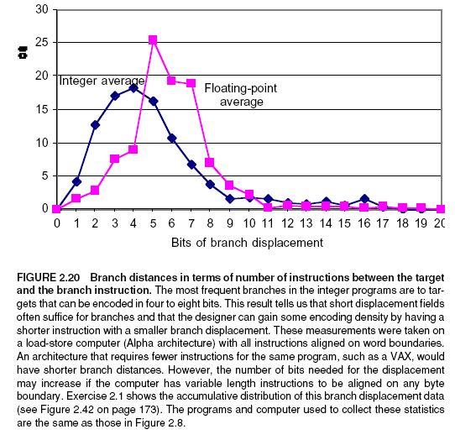
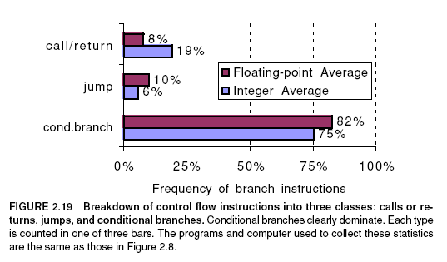
转移指令类型及偏移量的分布
类型：SPEC CPU2000在Alpha结构上的统计
条件转移最多
偏移量：SPEC CPU2000在Alpha结构上的统计
多数是4-8位
虚拟机生成的代码放得较远，转移指令偏移量大

Slide 48
系统管理指令
原子操作指令
存储管理指令
例外管理指令
共享存储同步指令
等等

Slide 49
原子操作指令
原子操作指令一般为用户态指令，一般在操作系统和数据库中用得较多
以MIPS的LL和SC指令为例
LL(Load Linked)取数且置系统中LLbit为1
LL为1时，处理器检查相应单元是否被修改，如果其它处理器或设备访问了相应单元或执行了ERET操作，LLbit置为0
执行SC（Store Conditional）时若LLbit为1，则成功，目标寄存器为1；否则存数不成功，目标寄存器为0
L1: LL R1, (R3)
ADD R2, R1, 1
SC R2, (R3)
BEQ R2, 0, L1
NOP

Slide 50
常见指令操作
最常用的指令是简单指令
SPECint92的X86指令统计
把这些简单指令做得快一点，其他慢一点没关系
编号 | 指令 | 比例
1 | Load | 22%
2 | Conditional branch | 20%
3 | Compare | 16%
4 | Store | 12%
5 | Add | 8%
6 | And | 6%
7 | Sub | 5%
8 | Move reg-reg | 4%
9 | Call | 1%
10 | Return | 1%
总计 |  | 96%

Slide 51
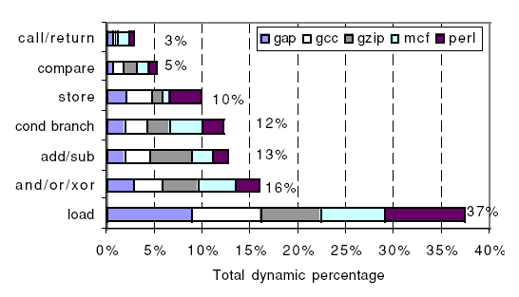
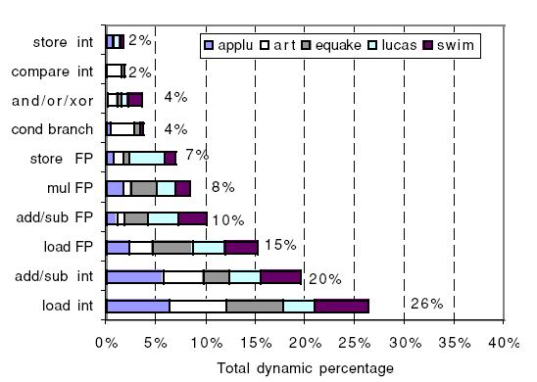
SPEC CPU2000动态指令分布

Slide 52
指令系统组成 ---操作数

Slide 53
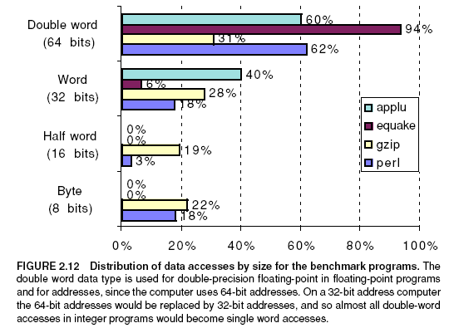
数据类型和大小
数据类型：
整数、实数、字符、十进制数
字节、半字、字、双字
IEEE 754格式
类型的表示
一般由操作码来区分不同类型
专门的类型标志

Slide 54
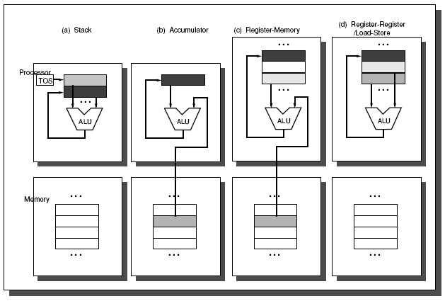
指令数据索引方式
例：完成C=A+B的指令序列（A、B、C在内存中）
堆栈型（Stack）：零地址指令
操作数在栈顶，运算操作不用指定操作数
累加器型（Accumulator）：单地址指令
一个操作数总在累加器中，结果也写回累加器
寄存器型（Register）：多地址指令
Register-Register型
Register-Memory型
Memory-Memory型

Slide 55
指令数据索引方式的演变
早期的计算机多用堆栈和累加器型指令
出于降低硬件复杂度的考虑
现在已经不用（X86例外），JAVA字节码使用堆栈结构
1980年代后的机器主要是寄存器型
访问寄存器比访问存储器快,便于编译器使用和优化
寄存器可以用来存放变量，减少访存次数
寄存器间的相关容易判断，易于实现流水线、多发射、乱序执行等
X86通过把复杂指令翻译成类似于RISC的内部操作并使用RISC指令流水线技术提高性能，X86的向量指令也是寄存器型
RISC的不断复杂化
内存离寄存器越来越远，以寄存器为中心的结构增加了不必要的数据搬运开销（如memcpy）
向量指令、超越函数指令、Transacitonal memory等

Slide 56
RISC指令数据来源（地址空间）
立即数：在指令附带，译码时直接获得
寄存器：在指令中以寄存器号引用
整数通用寄存器
浮点通用寄存器
协处理器寄存器
内存/IO：通过访存/IO指令访问
内存空间
IO空间：RISC中没有专门的IO空间，映射到内存空间

Slide 57
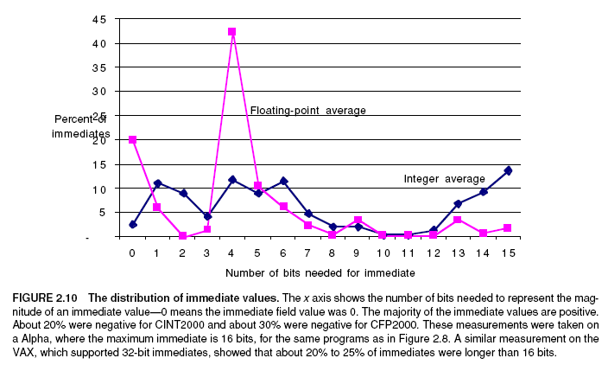
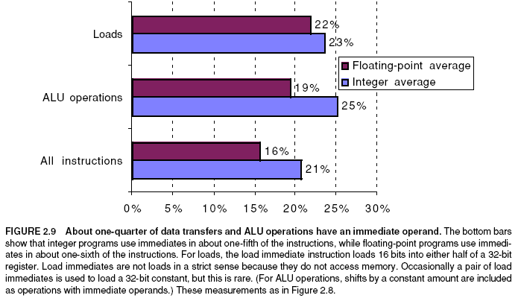
立即数的比例及分布
比例：SPEC CPU2000在Alpha结构上的统计
ALU操作定点1/4、浮点1/5需要立即数
Load操作有近1/4是取立即数（没有真正访存）
分布：SPEC CPU2000在Alpha结构上的统计
CINT2000中20%、CFP2000中30%的立即数是负的
在支持32位立即数的VAX上统计表明，20%-30%立即数大于16位

Slide 58
MIPS寄存器空间
助记符 | 编号 | 说明
SR | 12 | 状态寄存器，包含CPU特权等级、中断使能和其他模式配置。
Cause | 13 | 标记异常和中断发生的原因。
EPC | 14 | 异常程序计数器，异常和中断处理结束后的重新执行地址。
Count | 9 | 组成一个简单但有用的高精度内部计数器。
Compare | 11
BadVAddr | 8 | 存放导致地址相关异常的程序地址。
Context | 4 | 存储管理（TLB）相关寄存器，将在第五章进行详细介绍。
EntryHi | 10
EntryLo0-1 | 2-3
Index | 0
PageMask | 5
Random | 1
Wired | 6
PRId | 15 | CPU类型和版本标识。
Config | 16 | CPU设置参数，依据实现而不同。
Config1-3 | 16.1-3
EBase | 15.1 | 异常入口指针基地址，多处理器时作为CPU标识。
IntCtl | 12.1 | 向量中断和中断优先级相关设置。
SRSCtl | 12.2 | 影子寄存器相关控制。
SRSMap | 12.3
CacheErr | 27 | 用于分析内存错误的寄存器。
ECC | 26
ErrorEPC | 30
TagLo | 28.0 | cache操作相关寄存器。
DataLo | 28.1
TagHi | 29.0
DataHi | 29.1
Debug | 23.0 | EJTAG调试单元相关寄存器。
DEPC | 24.0
DESAVE | 31.0
WatchLo | 18.0 | 数据观测点寄存器，当CPU对该地址进行访存时会触发异常。
WatchHi | 19.0
PerfCtl | 25.0 | 性能计数器寄存器。
PerfCnt | 25.1
LLAddr | 17.0 | 存放LL指令的地址。
HWREna | 7.0 | 决定哪些硬件寄存器对用户特权程序可访问。
32个整数通用寄存器
$0 - $31（$0总是返回0）
32个浮点通用寄存器
$f0 - $f31
控制寄存器
仅OS使用
若干协处理器寄存器
DSP、MSA……

Slide 59
LoongArch寄存器空间
助记符 | 编号 | 说明
CRMD | Ox0 | 处理器当前运行模式及地址翻译模式、全局中断使能等配置信息。
PRMD | 0x1 | 触发当前普通异常的现场的运行模式及全局中断使能等配置信息
EUEN | 0x2 | 扩展部件的使能控制
MISC | 0x3 | 各权限等级下是否运行使用部分特权指令等杂项配置
ECFG | 0x4 | 局部中断使能、异常入口间距等配置信息
ESTAT | 0x5 | 记录异常和中断发生原因
ERA | 0x6 | 普通异常处理返回地址
BADV | 0x7 | 记录触发地址相关异常的访存虚地址
BADI | 0x8 | 记录触发异常指令的指令编码
EENTRY | 0xC | 配置普通异常处理程序入口地址
TLBIDX | 0x10 | 存储管理（TLB）相关寄存器，将在第3节进行详细介绍
TLBEHI | 0x11
TLBELO0 | 0x12
TLBELO1 | 0x13
ASID | 0x18
STLBPS | 0x1E
PGDL | 0x19
PGDH | 0x1A
PGD | 0x1B
PWCL | 0x1C
PWCH | 0x1D
SAVEn | 0x30+n | 保存临时数据
TID | 0x40 | 恒定频率计时器和定时器相关寄存器
TCFG | 0x41
TVAL | 0x42
CNTC | 0x43
TICLR | 0x44
LLBCTL | 0x60 | LLBit的控制
TLBRENTRY | 0x88 | TLB重填异常处理专用寄存器
TLRBBADV | 0x89
TLBERA | 0x8A
TLBRSAVE | 0x8B
TLBRELO0 | 0x8C
TLBRELO1 | 0x8D
TLBREHI | 0x8E
TLBRPRMD | 0x8F
MERRCTL | 0x90 | 由Cache校验错所引发的机器错误异常的相关控制状态寄存器
MERRINFO1 | 0x91
MERRINFO2 | 0x92
MERRENTRY | 0x93
MERRERA | 0x94
MERRSAVE | 0x95
DMW0~DMW3 | 0x180~0x183 | 直接映射配置窗口0～3的配置寄存器
DBG | 0x500 | 调试相关的控制状态寄存器
DERA | 0x501
DSAVE | 0x502
32个整数通用寄存器
$r0 - $r31（$r0恒为0）
32个浮点通用寄存器
$f0 - $f31
控制状态寄存器（CSR）
仅OS使用

Slide 60
不同指令系统通用寄存器数量
指令集 | 整数通用寄存器数
Itanium | 128
VAX | 16
ARMv8 | 31
PowerPC | 32
Alpha | 32(including ”zero”)
SPARC | 32(including ”zero”)
MIPS | 4-32(including ”zero”)
ARMv7 | 7 in 16bit thumb mode,14 in 32bit
X86 | 8 in 16/32bit,16 in 64bit

Slide 61
IO空间和存储访问类型
广义的系统内存空间包括IO空间和内存空间
X86规定了独立的IO空间，使用专门的in/out指令来访问
MIPS、ARM和LoongArch不区分IO空间和内存空间，使用同样的访存指令
处理器对IO空间的访问通常不能经过Cache
在使用相同的load/store指令既访问IO空间又访问内存空间的情况下，就需要定义所访问地址的存储访问类型，用来决定该访问能否经过Cache。
 | 访问内存空间 | 访问IO空间
MIPS 缓存一致性属性（Cache Coherency Attribute） | Cached | Uncached
ARM 内存属性（Memroy Attribute） | Normal | Device
LoongArch 存储访问类型（Memory Attribute Type） | 一致可缓存(CC) | 强序非缓存(SUC)

Slide 62
Linux/MIPS虚拟地址空间安排
IO空间？
X86规定了独立的IO空间，使用专门的in/out指令来访问
MIPS/ARM不区分IO空间和内存空间，使用同样的访存指令
0xFFFFFFFF 0xC000 0000 | mapped(kseg2/3) 内核模块 vmalloc
0xA000 0000 | Unmapped uncached(kseg1) Uncached phy mem, ROM,Register,PCI IO/MEM etc.
0x8000 0000 | Unmapped cached(kseg0) 内核数据和代码
0x0000 0000 | 32-bit user space(kuseg) (2GB)

Slide 63
访存对象
存储器按字节编址
所有地址都是字节地址
访问长度：字节、半字、字、双字
访存地址是否对齐（ Aligned vs. Misaligned ）
地址对齐简化硬件设计：如字地址最低两位为0
跨数据通路边界的访问可能需要访问两次RAM，跨Cache行和跨页
如何支持不对齐访问（如串操作）
大尾端（Big Endian）和小尾端（Little Endian）
Little Endian地址指向一个字的最右字节
Big Endian 反之

Slide 64
寻址方式
寻址方式 | 格式 | 含义
Register | ADD R1, R2 | regs[R1]=reg[R1]+reg[R2]
Immediate | ADD R1, #2 | regs[R1]=reg[R1]+2
Displacement | ADD R1, 100(R2) | regs[R1]=reg[R1]+mem[100+reg[R2]]
Reg. Indirect | ADD R1, (R2) | regs[R1]=reg[R1]+mem[reg[R2]]
Indexed | ADD R1, (R2+R3) | regs[R1]=reg[R1]+mem[reg[R2]+reg[R3]]
Absolute | ADD R1, (100) | regs[R1]=reg[R1]+mem[100]
Mem. Indirect | ADD R1, @(R2) | regs[R1]=reg[R1]+mem[mem[reg[R2]]]
Autoincrement | ADD R1, (R2)+ | regs[R1]=reg[R1]+mem[reg[R2]], reg[R2]=reg[R2]+d
Autodecrement | ADD R1, -(R2) | reg[R2]=reg[R2]-d, regs[R1]=reg[R1]+mem[reg[R2]]
Scaled | ADD R1, 100(R2)[R3] | regs[R1]=reg[R1]+ mem[100+reg[R2]+reg[R3]*d]

Slide 65
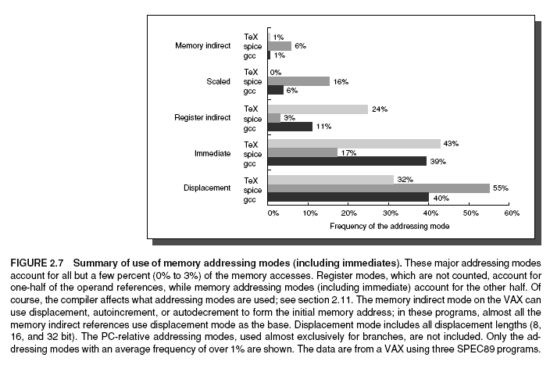
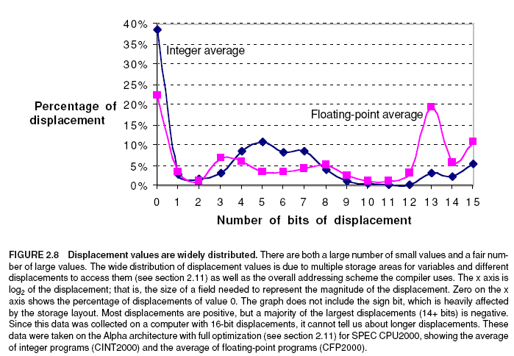
常用寻址方式及地址偏移量
三个程序在VAX机上的统计
寄存器访问占一半，存储器访问占一半
简单寻址方式占存储器访问的的97%
SPEC CPU2000在Alpha（最大偏移为16位）上的统计
小偏移和大偏移较多，大偏移（14位以上）多为负数
跟数据在内存中的分布有关
65

Slide 66
寻址方式小结
至少支持以下寻址方式
Register
Immediate
Displacement
Register indirect
指令中常数位数
地址偏移量位数12-16位
立即数位数8-16位

Slide 67
从上述分析可以看出
简单操作和简单寻址方式用得最多
10种简单操作指令占96%
寄存器, 立即数, 偏移寻址, 寄存器间接寻址四种寻址方式
简单指令便于高效实现和使用
load-store结构简化硬件设计，提高主频
定长简化译码
符合编译器“常用的做得快，少用的只要对”的原则
硬件优化应充分考虑兼容性
流水、多发射不改变指令系统
流水、多发射技术在load-store指令系统上容易实现
上述原因呼唤RISC系统结构
简单是最复杂的创新

Slide 68
一个“典型”的RISC
32位定长指令
32个64位通用寄存器
三寄存器操作数运算指令
Load-Store指令，基址+偏移量寻址方式
简单转移条件

Slide 69
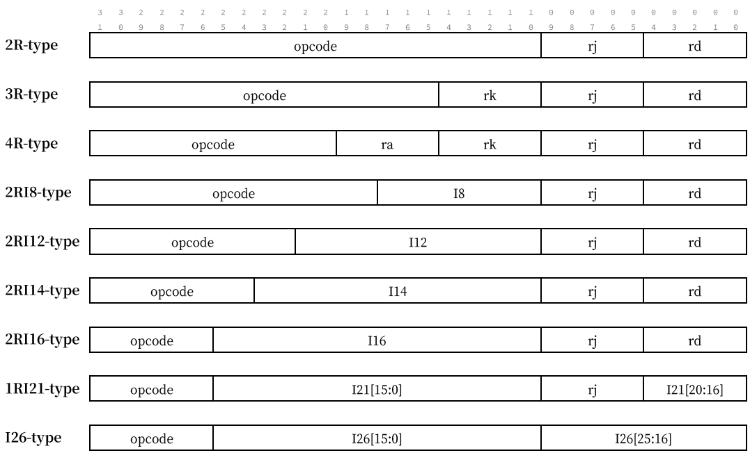
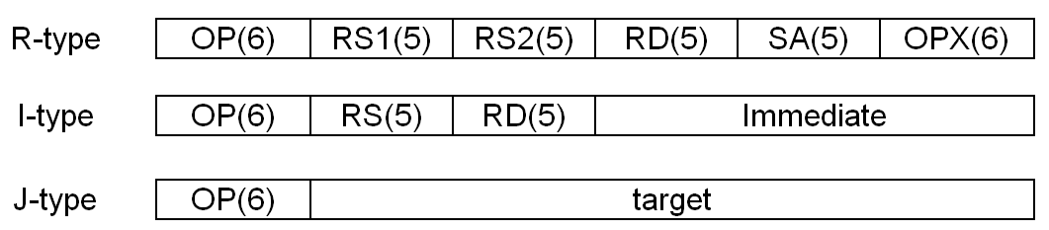
LoongArch/MIPS指令格式
比较：MIPS指令格式

Slide 70
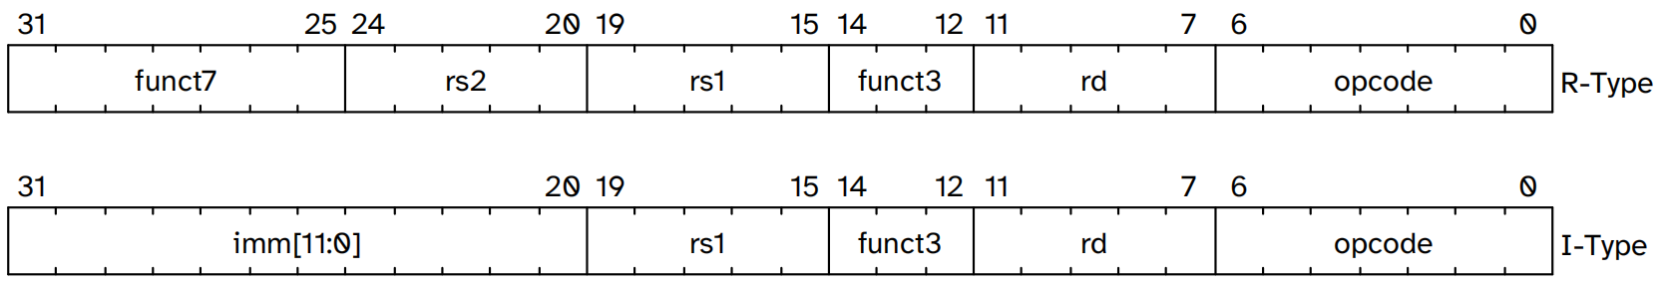
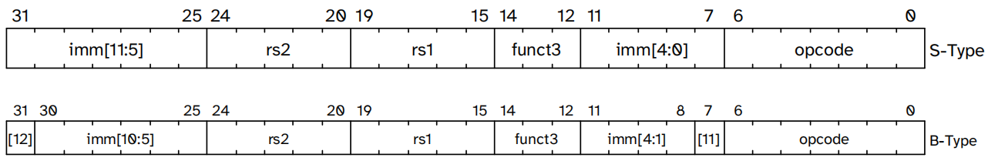
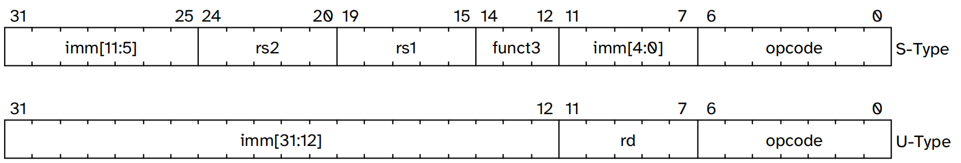
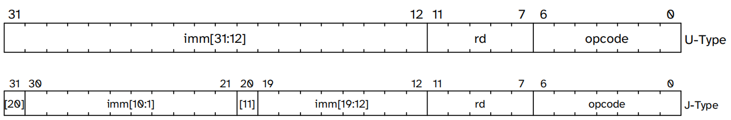
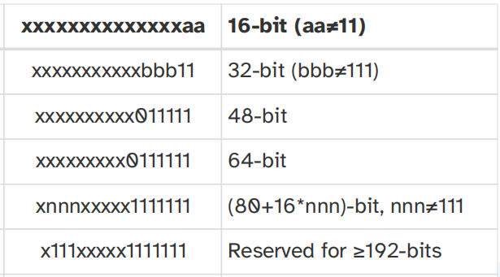
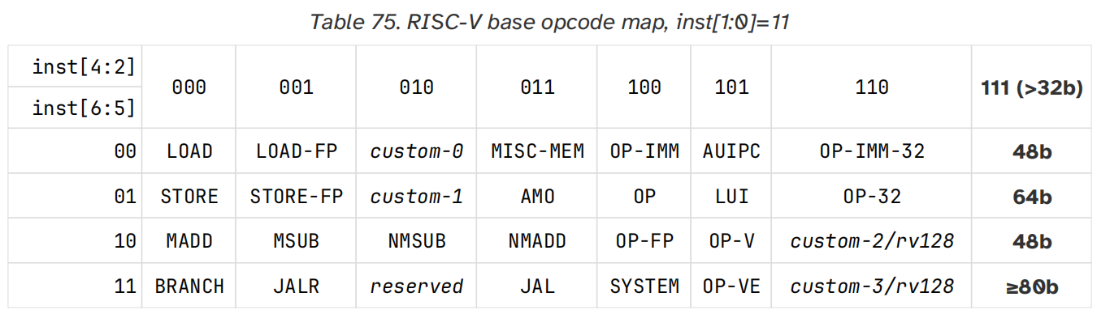
比较：RISC-V指令编码格式及编码空间
四种基本指令编码格式（R/I/S/U）
变长指令编码，长度为16比特的整数倍
3/4的编码空间用于16位长度的指令（inst[1:0]==00/01/10）
1/32的编码空间用于48位及以上长度的指令
S和U各自有两种立即数格式的变体
inst[15:0]

Slide 71
常见RISC指令系统的比较

Slide 72
常见RISC指令系统比较
通过比较常见RISC处理器的指令加深对RISC的了解
MIPS、PA-RISC、PowerPC、SPARC、LoongArch
通过以下方面进行比较
指令格式
寻址方式
指令功能

Slide 73
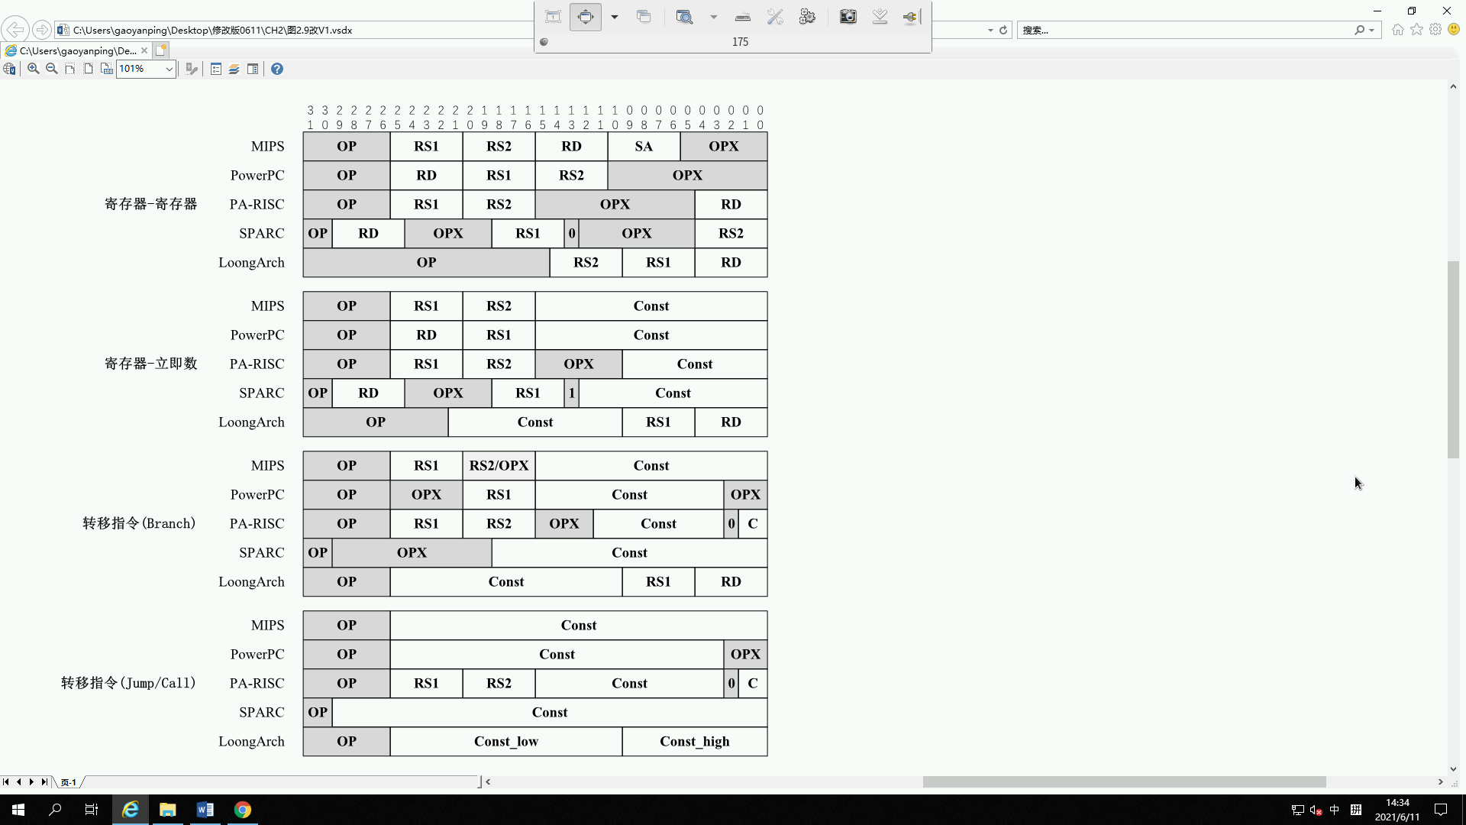
指令格式比较

Slide 74
寻址方式比较
寻址方式 | MIPS | PowerPC | PA-RISC | SPARC | LoongArch
寄存器寻址 | √ | √ | √ | √ | √
立即数寻址 | √ | √ | √ | √ | √
偏移量寻址 | √ | √ | √ | √ | √
变址寻址 | √(仅浮点) | √ | √ | √ | √
比例变址寻址 |  |  | √
自增/自减+偏移量寻址 |  | √ | √
自增/自减+变址寻址 |  | √ | √

Slide 75
条件转移的条件判断比较
SPARC v8使用4位条件码(CC)，该条件码在程序状态字中
整数运算指令设置CC，条件转移指令检测CC
浮点运算有另外两位CC
v9为了支持64位运算增加了4位整数CC，3位浮点CC
MIPS/LoongArch定点转移寄存器比较的方式进行条件判断，而浮点使用条件码
MIPS III浮点部件有一位条件码，记录cmp指令的结果，MIPS IV有多位浮点条件码
LoongArch浮点部件有8位条件码，记录比较指令的结果
PowerPC有4位CC，一个条件寄存器中有8份4位CC
整数和浮点运算各1位，其它用于比较指令。
Branch指令需指定根据哪一位进行转移
运算指令中有一位指定该指令是否影响CC
PA-RISC有多种选择，最常用的是比较两个寄存器的值并根据结果决定是否转移

Slide 76
不同处理器在发展过程中形成的特色举例
MIPS的非对齐访问
SPARC的寄存器窗口
PowerPC的Link和Count寄存器
HP的Nullification
LoongArch的二进制翻译指令
……

Slide 77
MIPS特色－非对齐访存指令
边界不对齐的数据传送（小尾端）
初始值
初始值
M[100]
A
V
E
M[200]
E
M[104]
D
M[204]
D
A
V
R2
J
O
H
N
R2
J
O
H
N
执行“LWR R2, 0x101”后
执行“LWR R2, 0x203”后
R2
J
A
V
E
R2
J
O
H
E
执行“LWL R2, 0x104”后
执行“LWL R2, 0x206”后
R2
D
A
V
E
R2
D
A
V
E

Slide 78
LWL/LWR指令举例
如果没有它们,取一个不对齐的字需要10条指令
包括4个load/store并需要一个临时寄存器:
lbu rt,3(base)
sll rt,rt,24
lbu rtmp,2(base)
sll rtmp,rtmp,16
or rt,rt,rtmp
lbu rtmp,1(base)
sll rtmp,rtmp,8
or rt,rt,rtmp
lbu rtmp,rtmp,0(base)
or rt,rt,rtmp

Slide 79
SPARC特色－寄存器窗口
2-32个寄存器窗口，用于不同过程
8个全局寄存器用于存放全局变量
24个局部寄存器
8个输入参数，8个局部变量，8个输出参数
过程调用和退出不用把现场保留到存储器
SAVE和RESTORE指令
SAVE：功能同ADD，源寄存器来自调用过程(caller)，目标寄存器来自被调用过程(callee)，该指令自动修改寄存器窗口指针CWP--
RESTORE：功能同ADD，源寄存器来自被调用过程(callee)，目标寄存器来自调用过程(caller)，该指令自动修改寄存器窗口指针CWP++
AMD AM29000的局部寄存器窗口大小可变，全局寄存器64个

Slide 80
PowerPC特色－Link和Count寄存器
Link寄存器用于保存返回地址，实现快速过程调用
Count寄存器用于循环计数，每次自动递减
这两个寄存器还可以放转移地址
PowerPC不用Delay Slot
其它特色
Load和Store指令同时存取多个寄存器（多达32个）
Load和Store字符串（变长或定长、对齐或不对齐）

Slide 81
PA-RISC的Nullification
根据当前指令执行结果确定下一条指令是否执行
所有的转移指令和多数算术指令可用
如ADDB（Add and branch）指令在完成加法后，检查加法结果是否满足条件，如果不满足就转移。同时判断下一条指令（延迟槽）是否执行
可以消除一些简单的转移指令
if (a>b) s=a;
else s=b;
其它指令系统有条件移数指令如“CMOV”
后来演化为IA64的谓词技术
运算指令通过64个谓词寄存器决定结果是否保存
ADD %r1, %r0, %r3 // r3 = r1(a)
SUB,*> %r1, %r2, %r0 // r1(a) – r2(b)
ADD %r2, %r0, %r3 // r3 = r2(b)

Slide 82
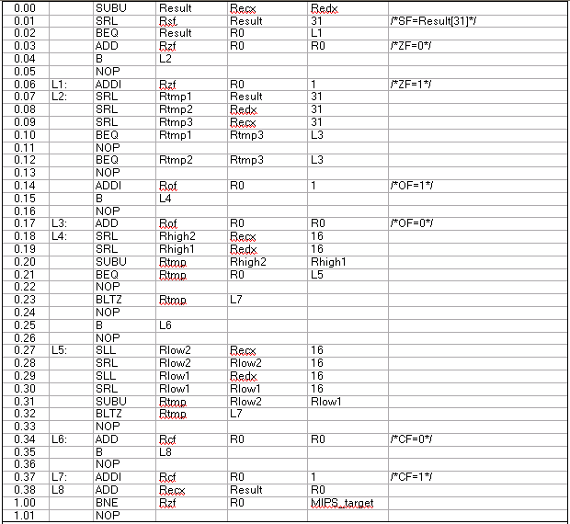
LoongArch的X86二进制翻译指令举例
EFLAG问题
X86通过EFLAG标志来表示运算结果并用于转移条件
MIPS没有EFLAG标志，需要40多条指令来模拟
定义新的MIPS格式指令来产生EFLAG标志。

Slide 83
早期RISC指令系统小结
 | PA-RISC |  |  | SPARC |  | MIPS |  |  |  | Power
 | 1.0 | 1.1 | 2.0 | V8 | V9 | I | II | III | IV | 1 | 1 | PC
Interlocked loads | √ | √ | √ | √ | √ |  | √ | √ | √ | √ | √ | √
Load/store FP double | √ | √ | √ | √ | √ |  | √ | √ | √ | √ | √ | √
Semaphore | √ | √ | √ | √ | √ |  | √ | √ | √ | √ | √ | √
Square root | √ | √ | √ | √ | √ |  | √ | √ | √ |  | √ | √
Single-precision FP ops | √ | √ | √ | √ | √ | √ | √ | √ | √ |  |  | √
Memory synchronization | √ | √ | √ | √ | √ |  | √ | √ | √ | √ | √ | √
Coprocessor | √ | √ | √ | √ |  | √ | √ | √ | √
Base+index addressing | √ | √ | √ | √ | √ |  |  |  | √ | √ | √ | √
32 64-bit FP registers |  | √ | √ |  | √ |  |  | √ | √ | √ | √ | √
Annulling delayed branch | √ | √ | √ | √ | √ |  | √ | √ | √
Branch register contents | √ | √ | √ |  | √ | √ | √ | √ | √
Big or little Endian |  | √ | √ |  | √ | √ | √ | √ | √ |  |  | √
Branch prediction bit |  |  |  |  | √ |  | √ | √ | √ | √ | √ | √
Conditional move |  |  |  |  | √ |  |  |  | √ | √ | √
Prefetch data into cache |  |  | √ |  | √ |  |  |  | √ | √ | √ | √
64-bit addressing/int. op |  |  | √ |  | √ |  |  | √ | √ |  |  | √
32-bit multiply, divide |  | √ | √ |  | √ | √ | √ | √ | √ | √ | √ | √
Load/store FP quad |  |  |  |  | √ |  |  |  |  |  | √
Fused FP mul/add |  |  | √ |  |  |  |  |  | √ | √ | √ | √
String instruction | √ | √ | √ |  |  |  |  |  |  | √ | √
对于一个程序在上述四种RISC结构上的执行，平均90%以上的指令为四个指令系统共有的

Slide 84
龙芯自主指令系统LoongArch
Notes:
84
84

Slide 85
指令系统是信息产业绕不过去的话题
我国不可能基于国外指令系统建设自主信息产业生态
计算机软硬件之间的“语言”：中国人可以用英文写文章（产品），但不可能用英文发展民族文化（体系）
GPS、伽利略、北斗；波音、空客、商飞；X86、ARM、？？？
自主与兼容指令系统的长期（>15年）争论
兼容的好处：软件生态，直接利用X86和ARM的现成生态
兼容的弊端：受制于人，X86不授权，ARM严格授权，阻碍自主基础软件的发展
指令系统的拥有者决定商业模式和产业结构，可以体现国家主权
能不能做到既自主又兼容？

Slide 86
指令系统既自主又兼容需要2+3+3+2能力
基础软件（BIOS、内核、编译器/汇编器）
BIOS（PMON/UEFI）、内核（含图形系统及虚拟机）：工作量不大
静态编译器
汇编器及编译器（GCC、LLVM、GOLANG）：工作量可控
整个操作系统重新迁移和编译工作量不大
动态翻译虚拟机（ Java、JavaScript、.NET ）
Java、JavaScript、.NET：均由龙芯完成迁移
Java、JS、.NET应用不用改，可以直接跑
二进制翻译（X86、ARM）
在Android上直接运行 ARM应用，运行Windows及其应用
Qemu都可以实现，关键是提高运行效率（跨指令系统一般不到10%）

Slide 87
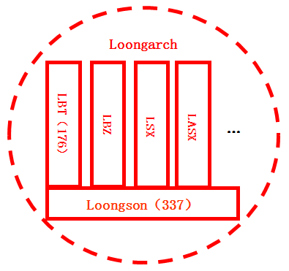

Loongarch特点和格式
Loongarch特点
先进性：吸收近年来指令集发展的先进技术成果，提高代码效率
兼容性：融合X86、ARM等的主要特点，高效支持二进制翻译
模块化：基础部分、二进制翻译、虚拟化、向量化
扩展性：指令槽留有余地，利于今后的持续演进
Loongarch格式：尽量满足部分长立即数指令要求，节省指令槽
MIPS只有3种格式，立即数均为16位
Loongarch有9种格式，多种立即数

Slide 88
Loongarch先进性
用户态提升指令易用性与执行效率
“典型”RISC： 32位定长指令、32个通用寄存器、32个浮点/向量寄存器
取消转移指令延迟槽，新增将PC作为源操作数的运算指令，增加相对转移偏移量……
核心态更适合现代操作系统
 | MIPS | Loongarch
运行模式 | 用户态、监管态、核心态三级 | PLV0～PLV3四级
计时系统 | 计时频率随处理器核频率变化 | 计时频率恒定
例外/中断 | 27种例外，多个例外共用入口 用EXL、ERL寄存器辅助处理嵌套例外 | 25种例外，每个例外独立入口 用PPLV、PIE和scratch寄存器辅助处理嵌套例外
内存管理 | 寻址空间固定分段，且与允许的运行模式、虚实映射规则紧密相关 | 单一平整（flat）寻址空间，支持所有空间均用页表映射
控制寄存器 | 最多2⁸个，不支持域的原子修改 没有核外控制寄存器的规范 | 最多2¹⁴个，支持域的原子修改 规范核外控制寄存器且使用独立的寻址空间

Slide 89
LA和MIPS的SPEC CPU2006性能比较
 | LoongArch |  | MIPS |  | MIPS比LA
程序名 | Cycle数 | 指令数 | Cycle数 | 指令数 | 指令数 | Cycles数
400.perlbench | 5.45E+10 | 1.35E+11 | 5.80E+10 | 1.46E+11 | 107.7% | 106.5%
401.bzip2 | 1.11E+11 | 1.95E+11 | 1.13E+11 | 2.00E+11 | 102.7% | 102.5%
403.gcc | 2.10E+09 | 3.40E+09 | 2.18E+09 | 3.93E+09 | 115.7% | 104.0%
429.mcf | 4.58E+10 | 1.63E+10 | 4.67E+10 | 2.14E+10 | 130.8% | 102.1%
445.gobmk | 2.08E+11 | 3.29E+11 | 2.15E+11 | 3.48E+11 | 105.8% | 103.5%
456.hmmer | 6.83E+10 | 1.65E+11 | 6.83E+10 | 1.75E+11 | 106.0% | 100.1%
458.sjeng | 2.95E+11 | 5.70E+11 | 3.04E+11 | 5.85E+11 | 102.6% | 103.0%
462.libquantum | 3.36E+09 | 7.24E+09 | 3.45E+09 | 8.46E+09 | 116.8% | 102.6%
464.h264ref | 1.63E+11 | 4.81E+11 | 1.75E+11 | 5.10E+11 | 106.1% | 107.6%
471.omnetpp | 9.45E+10 | 1.86E+11 | 1.04E+11 | 2.16E+11 | 115.9% | 110.4%
473.astar | 2.18E+11 | 1.90E+11 | 2.12E+11 | 2.05E+11 | 108.4% | 97.3%
483.xalancbmk | 1.06E+11 | 2.11E+11 | 1.53E+11 | 3.06E+11 | 145.3% | 144.6%
定点平均 | 1.14E+11 | 2.07E+11 | 1.21E+11 | 2.27E+11 | 109.5% | 106.4%
410.bwaves | 4.12E+10 | 6.29E+10 | 4.29E+10 | 6.44E+10 | 102.4% | 104.1%
416.gamess | 2.80E+11 | 8.93E+11 | 2.83E+11 | 8.86E+11 | 99.2% | 101.1%
433.milc | 4.25E+10 | 1.91E+10 | 3.96E+10 | 1.75E+10 | 91.8% | 93.2%
434.zeusmp | 5.03E+10 | 6.08E+10 | 5.66E+10 | 7.32E+10 | 120.5% | 112.5%
435.gromacs | 2.49E+11 | 3.23E+11 | 2.49E+11 | 3.10E+11 | 95.9% | 100.1%
436.cactusADM | 2.67E+10 | 2.44E+10 | 3.13E+10 | 2.73E+10 | 112.2% | 117.1%
437.leslie3d | 8.59E+10 | 8.38E+10 | 8.40E+10 | 9.44E+10 | 112.6% | 97.7%
444.namd | 2.72E+10 | 4.59E+10 | 2.75E+10 | 4.69E+10 | 102.3% | 100.8%
447.dealII | 4.64E+10 | 8.05E+10 | 4.80E+10 | 8.72E+10 | 108.3% | 103.5%
450.soplex | 1.19E+10 | 1.51E+10 | 1.20E+10 | 1.66E+10 | 109.4% | 100.7%
453.povray | 1.29E+10 | 2.65E+10 | 1.32E+10 | 2.90E+10 | 109.7% | 102.4%
454.calculix | 2.75E+09 | 4.56E+09 | 3.24E+09 | 5.18E+09 | 113.6% | 118.1%
459.GemsFDTD | 6.36E+10 | 5.49E+10 | 6.58E+10 | 6.46E+10 | 117.8% | 103.5%
465.tonto | 3.75E+11 | 8.92E+11 | 3.75E+11 | 9.12E+11 | 102.3% | 100.0%
470.lbm | 9.42E+10 | 7.50E+10 | 1.03E+11 | 7.40E+10 | 98.7% | 109.8%
481.wrf | 8.42E+10 | 1.37E+11 | 1.13E+11 | 2.08E+11 | 151.9% | 133.7%
482.sphinx3 | 1.81E+10 | 2.58E+10 | 2.25E+10 | 2.95E+10 | 114.5% | 124.2%
浮点平均 | 8.89E+10 | 1.66E+11 | 9.23E+10 | 1.73E+11 | 104.3% | 103.8%

Slide 90
Loongarch的兼容性
融合X86、ARM、MIPS、RISC-V指令系统的主要功能
定义专门产生EFLAG结果的运算类指令加速X86、ARM架构下独有的EFLAG值模拟
设计浮点寄存器的栈访问模式、80位浮点加速X87浮点协处理器指令的模拟
实现RISC-V中丰富的同步指令……
对高效率二进制翻译过程的支持
调整TLB结构使其能够直接用于二进制翻译过程中的访存操作的两级虚实地址映射
设计便签寄存器、专用插桩转移指令等加速翻译中边角情况的处理……
支持二进制翻译的硬件开销：面积和延迟可以忽略不计
通用CPU中80%面积在为运算器提供足够的数据和指令：多级Cache、转移猜测表、动态调度
运算器中80%面积在浮点运算：二进制翻译硬件支持主要涉及定点和访存地址运算

Slide 91
例：X86二进制翻译举例
EFLAG问题
X86通过EFLAG标志来表示运算结果并用于转移条件
MIPS没有EFLAG标志，需要40多条指令来模拟
定义新的MIPS格式指令来产生EFLAG标志。

Slide 92
例：访存地址翻译和加速
X86指令
movl 0xc(%esi), %eax
QEMU softmmu: 翻译成MIPS后的快速路径（TLB命中的情况，共16条指令）
lw s1,24(s0) # load %esi, s0是结构体CPUX86State的基地址，24是esi寄存器对应的偏移。
addiu s2,s1,12 # 加偏移得到S2 = gva(guest虚拟地址)
ld at,-32(s0) # 开始访问软TLB，把gva翻译成host虚拟地址。取掩码
ld t9,-24(s0) # 软tlb表头
srl t7, s2, 0x7 # gva对应的表偏移
and t7,t7,at
daddu t7,t7,t9
lwu at,0(t7) # 取软TLB表项内容
li t9,-4093
ld t8,16(t7) # 软TLB存放gva和hva的偏移差值
and t9,t9,s2
dext a0,s2,0x0,0x20
bne at,t9, not_hit # 是否命中
daddu a0,t8,a0 # gva -> hva (放a0寄存器)
lw s2,0(a0) # 取出0xc(%esi)的值
sw s2,0(s0) # 存到%eax
不命中的情况下将保存上下文后调用一个QEMU函数完成处理，代价在几百条指令以上
使用硬件TLB加速后的翻译
setmem <guest mem id> #使用龙芯TLB扩展，给guest地址提供专门machine id空间，用前缀指令和普通访存区分
lw 0xc(S5), S2 #X86的ESI/EAX分别映射到S5/S2寄存器，若不命中，例外处理用软件TLB路径访问，更新TLB

Slide 93
龙架构应用软件生态建设思路
夯实基础：原生支持Linux平台全部主流基础软件和应用环境
在Linux平台上，X86和ARM有的，LA也有
实现对不同版本和分支Linux的应用兼容
广泛兼容：通过高效二进制翻译运行X86及ARM应用
在LA平台上运行X86/Linux应用
在LA平台上运行X86/Windows应用
在LA平台上运行ARM/Android应用
自主应用：发展自主应用生态
推出自主编程框架，发展自主应用
就像手机APP有安卓版和苹果版，电脑APP有微软版和龙芯版

Slide 94


（一）夯实基础：完成Linux基础软件体系建设
得到上游开源软件社区认可与支持
可以基于LA架构的国际开源软件直接构建出完整的操作系统（里程碑3）
得到基础软件企业（操作系统、基础应用）的认可和支持
统信、麒麟、欧拉、龙蜥、开源鸿蒙；WPS、微信、QQ、钉钉、腾讯会议、Codesys
研发统一系统架构，实现操作系统跨主板整机兼容和CPU代际兼容
“任意一套龙芯操作系统可以在不同厂商、不同时期的龙芯整机上安装”
龙芯标准规范体系：涉及指令、固件、整机、内核、其他（PXE、VBIOS）

Slide 95




（二）广泛兼容：通过二进制翻译运行X86/ARM应用
LA/Linux运行X86/Linux应用，已推出RC1版本
兼容性好：在龙芯上运行主流商业EDA软件、Oracle数据库等复杂X86/Linux应用
效率高：指令翻译效率70%（争取达到>80%），库直通（如图形库）部分效率100%
LA/Linux运行X86/Windows应用，取得较大进展，仍在持续改进
运行Windows版微信、云视讯等大型应用，打印机驱动、IE兼容的浏览器成为龙芯特色
实现Linux和Windows平台窗口、文件系统、IO设备“三融合”
LA/Linux运行ARM/Android应用，将结合需求开展研制
由于Android使用Linux内核，ARM与LA同属RISC，技术难度小，翻译效率高
·
……
……
……
X86/Linux
X86/Linux
ARM/Linux
LA/Linux
CPU
CPU
CPU
X86
ARM
LA
IP
工艺
IP
工艺
IP
工艺

Slide 96
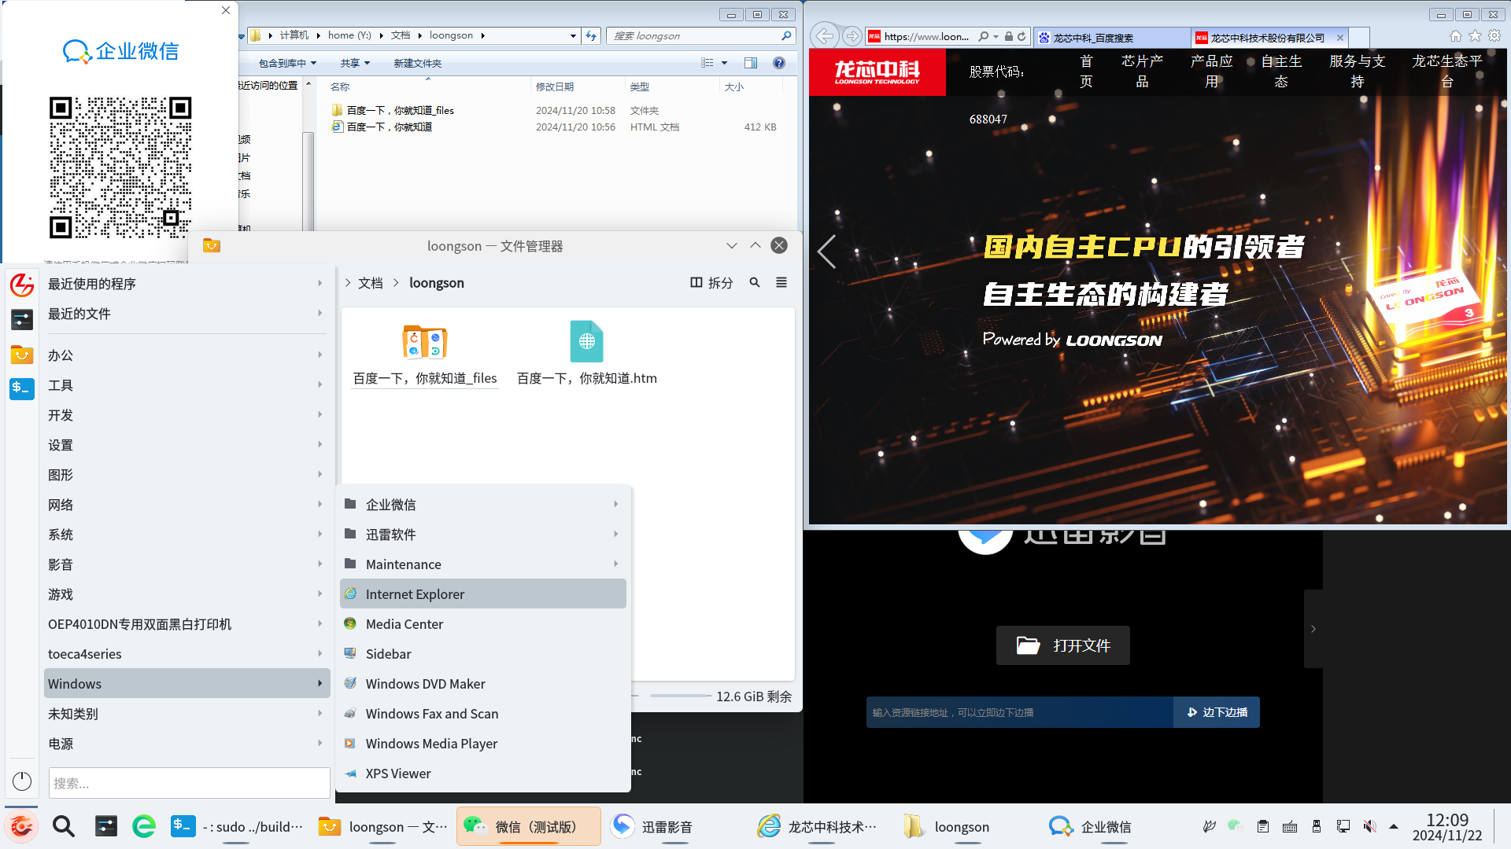

Slide 97
（三）自主应用：形成自主编程框架
为什么自主CPU和操作系统的整机产品需要无休止的迁移适配？
现有的应用都是基于别人的编程框架编出来的
Windows、Android不存在适配问题，有自己的编程框架，如Windows的.NET Framework（C#语言）
自主编程框架是自主操作的核心
纯血鸿蒙之前的国产操作系统都不是真正意义上的自主操作系统，只是开源操作系统的自主发行版
自主操作系统本质特征：APP开发者使用自主编程框架进行编程并形成自主应用生态
龙芯自主编程框架的考虑
调研Windows、IOS、Android、纯血鸿蒙编程框架的特征，形成龙芯自主编程框架
目标：手机APP有苹果版和安卓版，电脑应用有Windows版和龙芯版
自主指令系统+自主编程框架是自主软件生态的底座

Slide 98
自主化应用带动龙架构软件生态建设
“十二五”期间国家战略装备应用：工控类应用，软件比较单一，没有壁垒
北斗、天宫、嫦娥等航天及安全应用领域装备，能源、交通、智能制造等装备应用
随着龙芯CPU性价比的不断提高，工控类应用开始走向开放市场竞争，达到几百万套规模
“十三五”期间电子政务应用：办公类信息化应用，软件生态已经可满足应用需求
电子政务内网、外网应用几百万套规模；浏览器、WPS、微信、腾讯会议、钉钉等均有龙架构版本
“十四五”期间关键行业应用：业务类信息化应用，软件生态不断完善
教育、医疗、能源、电信等信息化类应用，应用场景大大拓展，大量X86/Windows应用及外设的迁移
形成大量应用案例，应用几十万套规模；如国家大剧院、税务办公大厅、加油卡插件等只有龙芯能满足
“十五五”期间开放市场应用
性价比具有优势，工控、桌面、服务器软件生态进一步完善
走向一带一路”国家市场，龙芯是唯一可以对外技术授权的自主CPU

Slide 99
第02章 指令系统小结
指令系统简介
软硬件界面，结构设计者对应用的深入理解，指令操作和运行时环境
指令系统的设计原则
兼容性、通用性、高效性、安全性
指令系统的演变
指令系统分类：CISC、RISC、VLIW，RISC的Load-Store结构简化了指令间的相互关系
存储管理：连续实地址、段式、段页式、页式
运行级别：用户态、核心态、调试模式
操作对象：堆栈型、累加器型、寄存器型，现代处理器主要用寄存器型
指令系统组成
操作数属性：寻址单位（字节）、对齐方式、大小尾端
操作数来源：立即数（长短？）、寄存器（个数？）、存储器（寻址方式？）
指令操作：运算指令、访存指令、转移指令、系统管理指令
指令编码：定长、不定长
常见RISC指令系统比较：“亲兄弟”和“表兄弟”

Slide 100
作 业

